Slide 1
KPI отдела приема
и управления заказами
СК “Модуль-плюс”
В. Трофимов
А. Шобей
Д. Хижняков

Slide 2
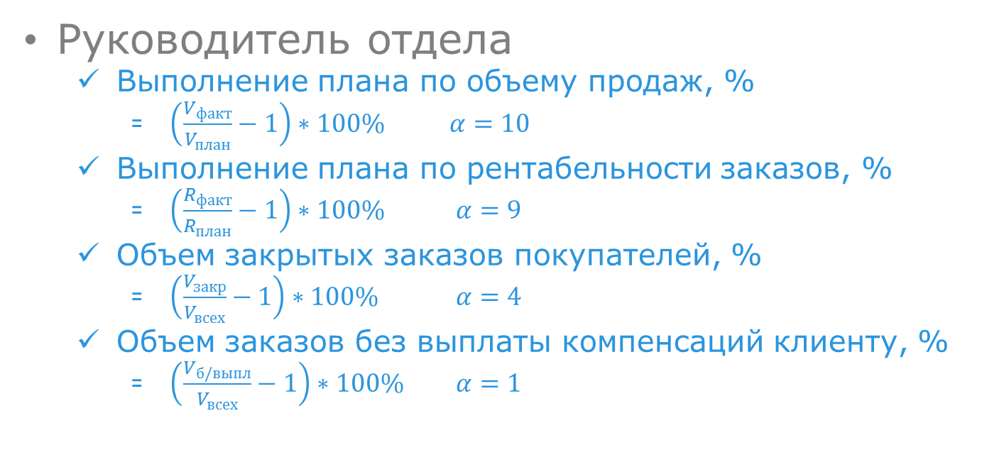
Перспектива финансы
Руководитель отдела
Выполнение плана по объему продаж, %
$\left(\frac{V_{факт}}{V_{план}}−1\right)∗100\%$ $α=10$
Выполнение плана по рентабельности заказов, %
$\left(\frac{R_{факт}}{R_{план}}−1\right)∗100\%$ $α=9$
Объем закрытых заказов покупателей, %
$\left(\frac{V_{закр}}{V_{всех}}−1\right)∗100\%$ $α=4$
Объем заказов без выплаты компенсаций клиенту, %
$\left(\frac{V_{б/выпл}}{V_{всех}}−1\right)∗100\%$ $α=1$
$$q_{0}=10∗\left(\frac{V_{факт}}{V_{план}}−1\right)∗100\%+9∗\left(\frac{R_{факт}}{R_{план}}−1\right)∗100\%+4∗\left(\frac{V_{закр}}{V_{всех}}−1\right)∗100\%+1∗\left(\frac{V_{б/выпл}}{V_{всех}}−1\right)∗100\%$$

Slide 3
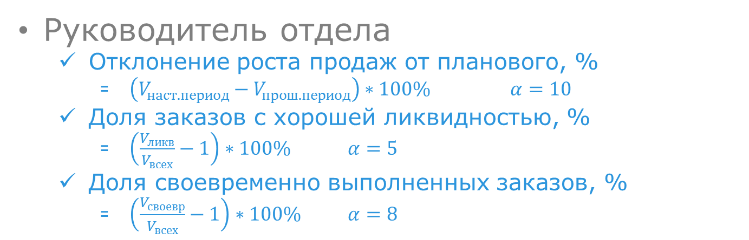
Перспектива процессы
Руководитель отдела
Отклонение роста продаж от планового, %
$\left(V_{наст. период}−V_{прош. период}\right)∗100\%$ $α=10$
Доля заказов с хорошей ликвидностью, %
$\left(\frac{V_{ликв}}{V_{всех}}−1\right)∗100\%$ $α=5$
Доля своевременно выполненных заказов, %
$\left(\frac{V_{своевр}}{V_{всех}}−1\right)∗100\%$ $α=8$
$$q_{0}=10∗\left(V_{наст. период}−V_{прош. период}\right)∗100\%+5∗\left(\frac{V_{ликв}}{V_{всех}}−1\right)∗100\%+8∗\left(\frac{V_{своевр}}{V_{всех}}−1\right)∗100\%$$

Slide 4
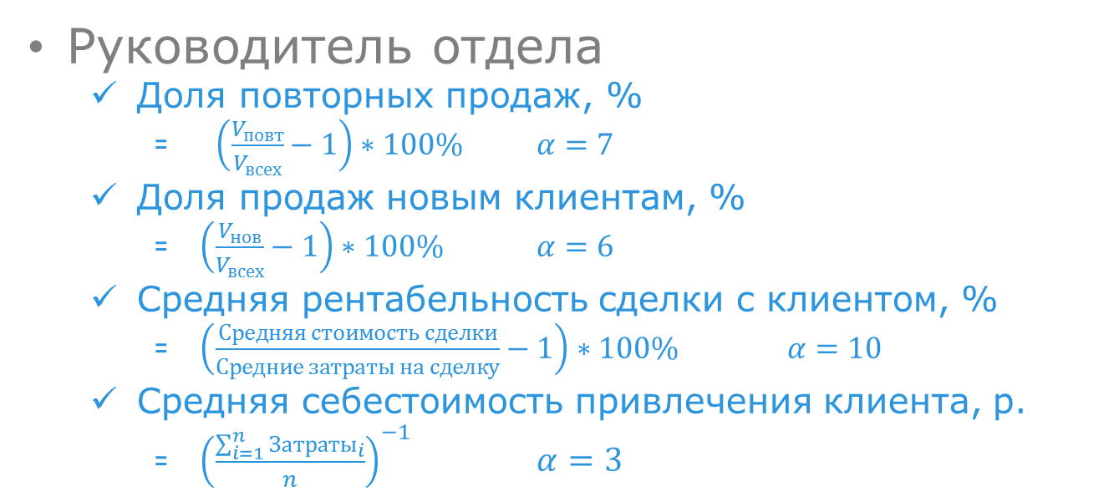
Перспектива клиенты
Руководитель отдела
Доля повторных продаж, %
$\left(\frac{V_{повт}}{V_{всех}}−1\right)∗100\%$ $α=7$
Доля продаж новым клиентам, %
$\left(\frac{V_{нов}}{V_{всех}}−1\right)∗100\%$ $α=6$
Средняя рентабельность сделки с клиентом, %
$\left(\frac{Средняя стоимость сделки}{Средние затраты на сделку}−1\right)∗100\%$ $α=10$
Средняя себестоимость привлечения клиента, р.
${\left(\frac{\sum_{i=1}^{n}{Затраты_{i}}}{n}\right)}^{−1}$ $α=3$
$$q_{0}=7∗\left(\frac{V_{повт}}{V_{всех}}−1\right)∗100\%+6∗\left(\frac{V_{нов}}{V_{всех}}−1\right)∗100\%+10∗\left(\frac{Средняя стоимость сделки}{Средние затраты на сделку}−1\right)∗100\%+3∗{\left(\frac{\sum_{i=1}^{n}{Затраты_{i}}}{n}\right)}^{−1}$$

Slide 5
Q&A

